Slide 1
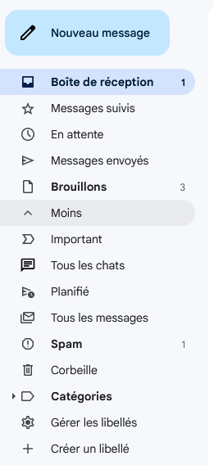
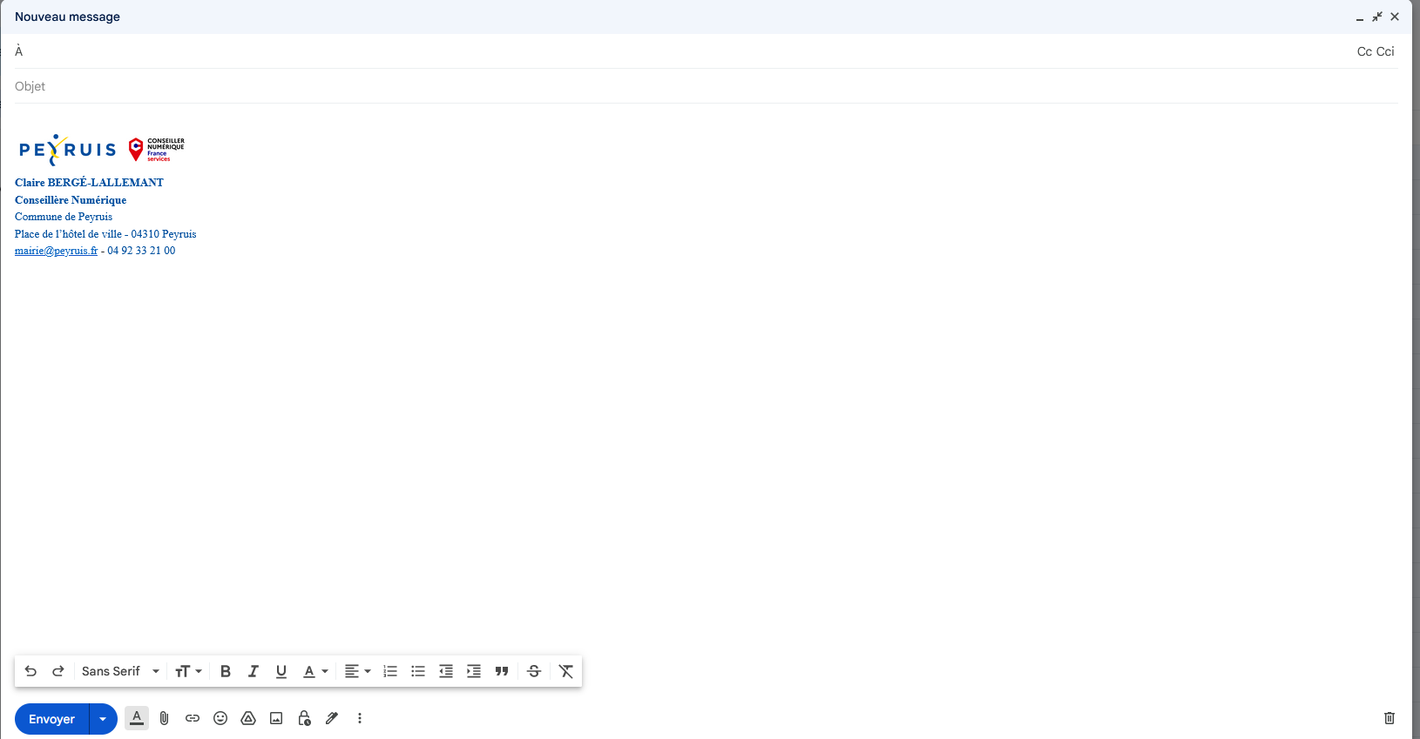
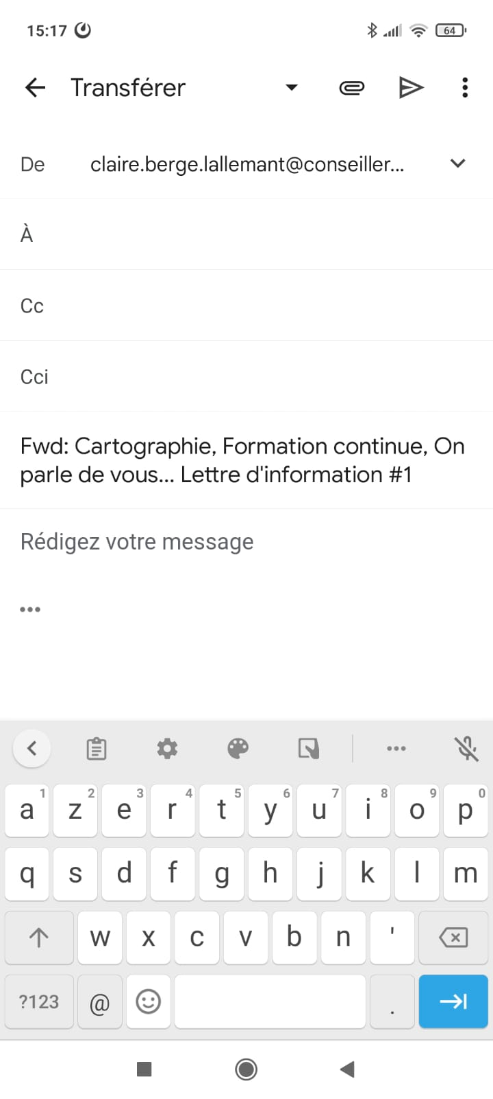
📩 Gérer ses mails
💡 En cliquant sur le menu à gauche quand vous arrivez sur vos mails, vous retrouvez les différents dossiers
Destinataire(s)
❗ Cliquez sur envoyer quand vous avez fini de rédiger !
Destinataire principal, information publique
test@exemple.fr
Destinataire secondaire, en copie, information publique
test@exemple.fr
test@exemple.fr
Destinataire invisible aux autres destinataires

Slide 2

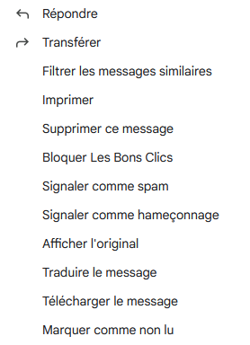
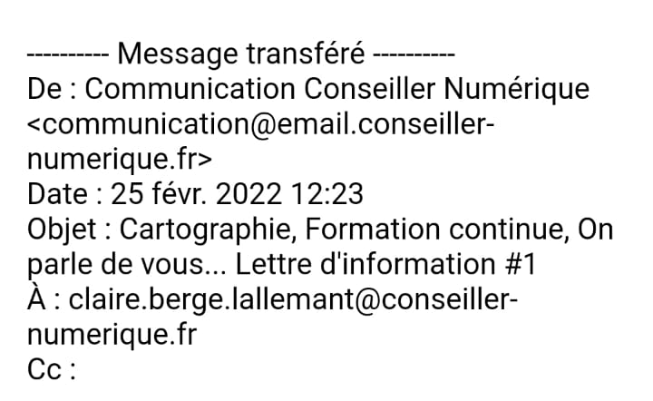
📩 Gérer ses mails
« répondre à tous »
Permet de répondre à toutes les personnes qui ont reçu le mail
Informations du mail que vous avez reçu et que vous transférez :
Expéditeur, date, objet, destinataire(s)
⭐ = favoris
Permet d’envoyer ce mail à quelqu’un d’autre
Vous pouvez rédiger un message avant le message que vous transférez.
En dessous de ces informations vous retrouvez le mail que vous transférez

Slide 3
📜 Les e-démarches
💡Chaque démarche s’effectuera sur un site particulier.
✔ Si vous ne connaissez pas le site, vous le trouverez en faisant une recherche sur internet
👉 La Caf, Impôts, Ameli, Pôle emploi, Mon compte Formation…
👉 Ce sera souvent un site www.démarches.gouv.fr
💡 Vous pouvez également installer des applications dédiées sur votre smartphone ou tablette
💡 Rdv vous sur le site miroir (fictif) des impôts pour apprendre à y naviguer facilement
💡 Retrouvez sur YouTube différents tutoriels pour vous aider dans vos démarches.
👉 bit.ly/impots-miroir
👉bit.ly/tutos-ameli
Notes:
Dans un formulaire, il y aura parfois des conditions générales d'utilisation (CGU) ou conditions générales de vente (CGV). Il est très important de lire les conditions générales avant de les accepter.

